Slide 1
Přijímací řízení pro školní rok 2024-25
Předpokládané počty přijímaných žáků
Typ studia | Počet přijímaných
šestileté | 17+17
čtyřleté | 22

Slide 2
kritéria
Kritéria jsou zveřejněna na www.psjg.cz

Slide 3
Kritéria - šestileté studium
Jednotná zkouška z českého jazyka - max. 50 bodů
Jednotná zkouška z matematiky - max. 50 bodů
Průměrný prospěch (poslední 3 vysvědčení ZŠ) – max. 26 bodů
Doklad o absolvování zkoušky z Aj -max. 28 bodů
Soutěže a olympiády – max. 6 bodů
Celkem možno získat 160 bodů.

Slide 4
Kritéria - čtyřleté studium
Jednotná zkouška z českého jazyka - max. 50 bodů
Jednotná zkouška z matematiky - max. 50 bodů
Průměrný prospěch (poslední 3 vysvědčení ZŠ) – max. 28 bodů
Doklad o absolvování zkoušky z Aj -max. 26 bodů
Soutěže a olympiády – max. 6 bodů
Celkem možno získat 160 bodů.

Slide 5
Termíny přijímacích zkoušek
Typ studia | Termín | Datum
Čtyřleté | 1. termín | 12. dubna 2024
 | 2. termín | 15. dubna 2024
Šestileté | 1. termín | 16. dubna 2024
 | 2. termín | 17. dubna 2024

Slide 6
Přihlášky ke studiu – podávají se od 1. do 20. února 2024
Tři formy:
Elektronicky (s ověřenou elektronickou identitou NIA – nejčastěji Mobilní klíč eGovernmentu a Bankovní identita, případně další způsoby dle NIA).
Podáním výpisu vytištěného z online systému.
Podáním vyplněného tiskopisu s přílohami.

Slide 7
Elektronická přihláška - postup
Přihlásíte se do systému, ten je napojen na registr obyvatel, díky kterému uvidíte seznam svých dětí, ze kterých vyberete to, které chcete přihlásit. Nevyplňujete už žádné osobní údaje.
Vyberete si ze seznamu až 3 obory bez talentové zkoušky, do kterých chcete podat přihlášku. Vyberete je v pořadí dle priority pro přijetí. Uvidíte přehledné informace o každé škole – přehled oborů vzdělání, počet letos přijímaných uchazečů i počty přihlášek a přijatých uchazečů v minulých letech.
Uvidíte přehledně dokumenty, které Vámi vybraná škola vyžaduje pro příslušný obor vzdělání doložit k přihlášce. Ty pak nahrajete jako fotky nebo skeny.
Potvrdíte odeslání, přijde Vám e-mail s potvrzením a to je vše.

Slide 8
Elektronická přihláška - výhody
+
Jednoduchý výběr ze všech škol, stačí vybrat školu (včetně oboru, zaměření a formy vzdělání) a potřebné informace nemusíte hledat jinde.
U každé školy/oboru vzdělání uvidíte počty přihlášek a přijatých uchazečů v minulých letech.
Můžete se vrátit k rozpracované přihlášce.
Přílohy se přikládají v kopiích, stačí si ponechat pro potřeby ověření u sebe 1 originál každé přílohy.
Pozvánka ke zkouškám přijde elektronicky.
Po vyhodnocení uvidíte výsledky svého dítěte u testů jednotné přijímací zkoušky.
Ušetříte čas a peníze za podání přihlášky, popř. dalších dokumentů poštou.
+
+
+
+
+
+

Slide 9
Výpis ze systému (=vyplnění online bez přihlášení)
+
Jednoduchý výběr ze všech škol
U každé školy/oboru vzdělání uvidíte počty přihlášek a přijatých uchazečů v minulých letech.
Stačí jedna kopie od každé přílohy.
Musíte doručit listinnou přihlášku do každé školy.
Pozvánka ke zkouškám Vám přijde doporučeným dopisem.
Neuvidíte po vyhodnocení testů výsledky svého dítěte u jednotné přijímací zkoušky.
+
+
–
–
–

Slide 10
Vyplněný tiskopis se všemi přílohami
+
Nepotřebujete počítač ani mobilní telefon.
Ke každé přihlášce musíte přiložit listinné kopie všech příloh.
Musíte doručit listinnou přihlášku se všemi přílohami do každé školy.
Musíte si dohledat přesný název a adresu každé střední školy, kód oboru a jeho přesný název i se zaměřením.
Pozvánka ke zkouškám Vám přijde doporučeným dopisem.
Neuvidíte po vyhodnocení testů výsledky svého dítěte u jednotné přijímací zkoušky.
–
–
–
–
–

Slide 11
Více na…
https://www.prihlaskynastredni.cz/

Slide 12
Přihlášky ke studiu – podávají se od 1. do 20. února 2024
Lze podat max. tři přihlášky pro obory bez talentové zkoušky se stejnou prioritou škol
Pořadí škol na přihlášce vyjadřuje přednostní volbu oboru vzdělání (= obory vzdělání jsou řazeny dle preference). Po přihlášení již nelze měnit.
Pořadí škol musí být na všech přihláškách stejné.
Notes:
Výsledky PZ: Umístí-li se uchazeč na místě opravňujícím k přijetí do více oborů, bude přijat do oboru na přednostnějším pořadí uvedeném v přihlášce. Tzn., na druhou školu přijat nebude. Uchazeč se může vzdát práva na přijetí do daného oboru, kam byl přijat. Tímto mu ale nevzniká právo na přijetí do jiných oborů v daném kole. Ředitel školy může takto uvolněné místo obsadit až v dalším kiole přijímacího řízení

Slide 13
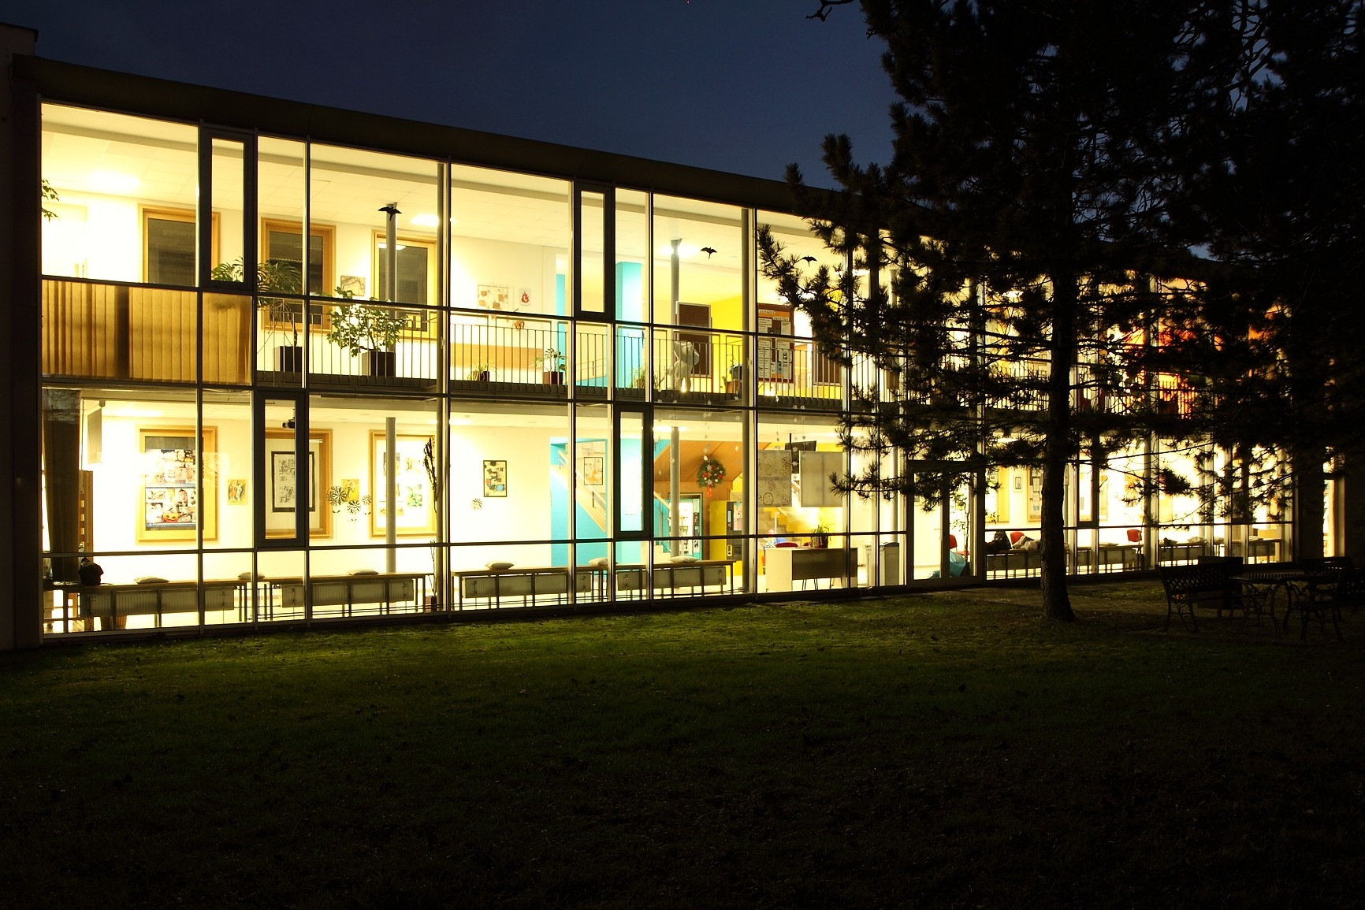
Děkuji za pozornost.

